Slide 1


PPT 자동
페이지번호 매기기
-잔마왕-
PART1 | 구현 방안 설계 하고 GUI 꾸미기
페이지번호 매기기 기능의 컨셉을 잡고 GUI를 꾸며 봅니다.
PART2 | 지정 페이지 기준 페이지 번호 매기기
본문 슬라이드의 마지막장을 지정하고 이를 기준으로 그 뒤 슬라이드부터 유첨 페이지 번호를 다시 매기게 매크로를 짜 봅니다.
PART3 | 구역별 페이지 번호 매기기
구역별로 별로 페이지번호가 따로 매겨지게 매크로를 짜 봅니다.

Slide 2

PPT 자동 페이지 번호 매기기
1 구현 방안 설계 하고 GUI 꾸미기

Slide 3

왜 필요하지?
13.
PPT 자동
페이지 번호 매기기
파워포인트에는 기본적으로 슬라이드 번호 매기기 기능이 제공된다
단, 슬라이드 순서에 따라 할당되어 예외 적용이 어렵다
제목페이지를 제외하고 슬라이드 번호를 매기기 어렵다
본문과 유첨이 구분될 경우 본문과 유첨 페이지를 따로 매기기 어렵다
구역별로 구분이 될 때 (간지도 포함될 때) 구역별로 페이지 번호를 따로 매기기 어렵다
위의 예외 사항은 중요 보고 자료를 취합/정리 하다 보면 자주 발생하는 이슈다

Slide 4
설계 및 GUI 작성(1)
13.
PPT 자동
페이지 번호 매기기
필요한 정보는?
페이지 번호를 입력할 텍스트 상자 위치와 크기 ※ 기본값은 설정, 변경 필요시 참조 정보 가져오게
페이지 번호의 폰트 / 폰트크기 / 정렬
지정 페이지의 경우 - 메인 페이지 시작 위치 (제목 슬라이드 종료) - 메인 슬라이드 마지막 위치 (본문 슬라이드 종료) - 유첨 슬라이드 번호 구분자
구역별 페이지의 경우 - 시작 위치 - 첫 구역의 구역 이름 사용 여부 - 구역별 제목 페이지 유/무
(내가 만들지 않은) 페이지 번호 삭제 여부 및 삭제 기준
상기 내용을 기준으로 GUI에 필요한 화면을 디자인 해보자
페이지 번호 글상자 정보
왼쪽
위
폭
높이
한글폰트
영문폰트
폰트크기
글자 정렬
참조값 가져오기
왼쪽
가운데
오른쪽
지정 페이지
구역 페이지
메인 시작 페이지
시작 페이지
메인 마지막 페이지
첫구역 구분자 사용
유첨 구분자
구역별 제목페이지
기존 페이지 번호 삭제
삭제 기준 높이
페이지 번호 매기기

Slide 5
설계 및 GUI 작성(2)
13.
PPT 자동
페이지 번호 매기기
각각의 텍스트 Box, CheckBox, OptionButton은 중요 변수로 사용되어야 하므로, 이름 정의에 신경 써야 한다
Check Box는 다중 선택이 가능하고, OptionButton은 하나만 선택이 가능하다 (동일 Frame 내에서는 1개만 선택가능)
Default 값은 먼저 값을 넣어주자
창이 띄워진 상태에서 다른 개체를 선택 할 수 있게 옵션도 조정하자 → ShowModal - False
페이지 번호 글상자 정보
txt_PL
txt_PT
txt_PW
txt_PH
왼쪽
txt_HFont
위
폭
높이
txt_EFont
폰트크기
txt_FSize
한글폰트
영문폰트
글자 정렬
참조값 가져오기
왼쪽
가운데
오른쪽
opt_L
opt_C
opt_R
opt_Fix
opt_Sec
지정 페이지
구역 페이지
txt_MS
txt_SS
메인 시작 페이지
txt_ML
시작 페이지
메인 마지막 페이지
첫구역 구분자 사용
chk_FSUse
txt_Ref
구역별 제목페이지
chk_STitle
유첨 구분자
기존 페이지 번호 삭제
삭제 기준 높이
페이지 번호 매기기
chk_DelBox
txt_DelBoxH

Slide 6
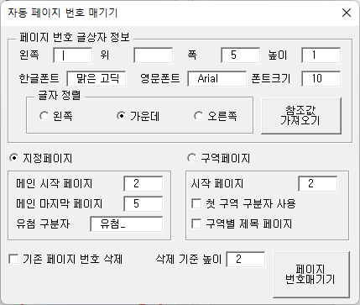
실행해보기
13.
PPT 자동
페이지 번호 매기기
구성이 완료 되었으면 실행해 보자.
현재 만들어진 것은 빈 껍데기이기 때문에 기능은 없지만, 구색은 갖추어진 것을 볼 수 있다

Slide 7

PPT 자동 페이지 번호 매기기
2 지정 페이지 기준 페이지 번호 매기기

Slide 8
작업 생각해 보기
13.
PPT 자동
페이지 번호 매기기
프로그램이 실행되면 다음의 단계에 대한 코딩이 필요하다
처음 실행 - 초기값 설정
Text 상자의 폭과 크기는 5cm, 1cm 로 기준 잡았으니, 초기 위치는 가운데 아래가 되게 설정 ※ 컴퓨터는 픽셀단위로, 사람은 cm단위로 인식함 : 28.35 픽셀 = 1cm
참조값 가져오기
선택된 텍스트 박스의 위치/크기/폰트/배열 정보를 가져온다
페이지 번호 매기기
기존 페이지 번호 삭제가 설정되어 있으면 특수 동작: 매 슬라이드 매 개체를 검색해 기준점 아래의 개체는 모두 삭제
슬라이드를 넘기며 페이지 번호 매기기 페이지 번호 본문 양식 : 페이지 번호 / 본문 페이지수 베이지 번호 유첨 양식 : “구분자“ & 유첨 페이지 번호 / 유첨 페이지수

Slide 9
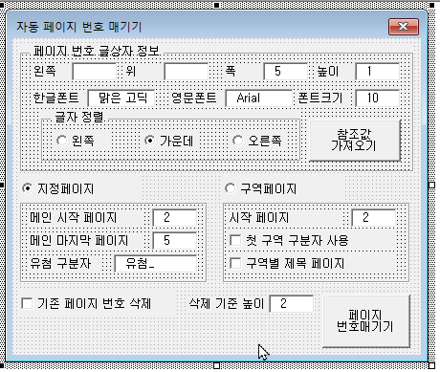
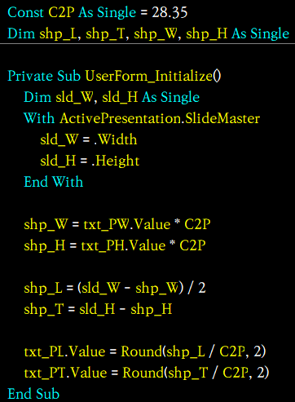
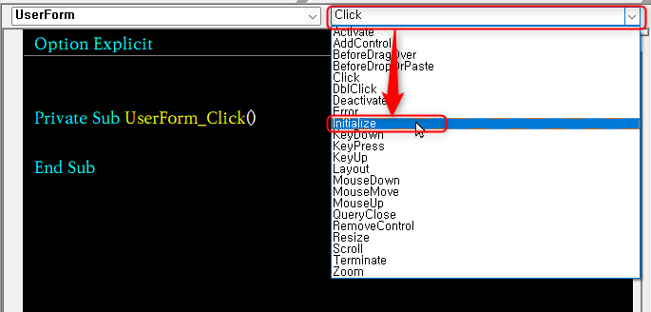
초기값 설정
13.
PPT 자동
페이지 번호 매기기
유저창 화면을 더블클릭하면 코드 창으로 넘어온다
코드창 우측 상단의 리스트 박스를 클릭 → Initialize를 클릭하여 처음 창을 열 때 로직을 만든다
※ 환산자, shape의 위치/크기 정보는 모든 Sub Function에서 공통적으로 사용하므로 Public으로 선언한다
더블클릭!

Slide 10
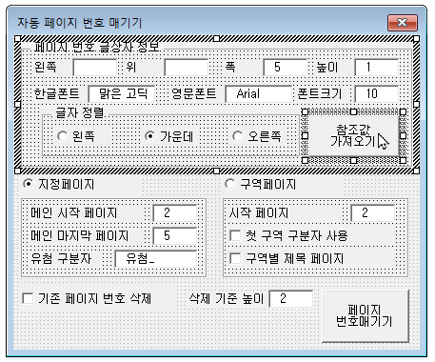
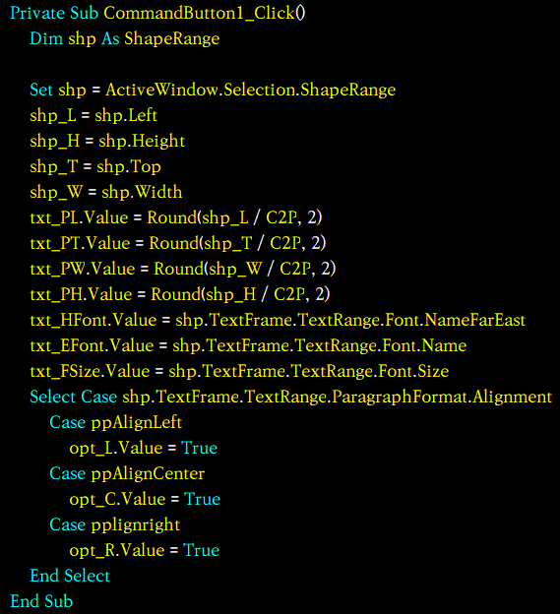
참조값 가져오기
13.
PPT 자동
페이지 번호 매기기
버튼을 더블클릭하여 클릭시의 동작에 대한 코딩을 한다
더블클릭!
소스가 길긴 하지만, 각각의 칸에 값을 넣는 것으로 그리 어렵지는 않다.

Slide 11
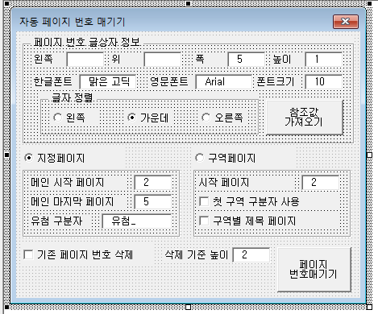
페이지 번호 매기기
13.
PPT 자동
페이지 번호 매기기
버튼을 더블클릭하여 클릭시의 동작에 대한 코딩을 한다
기존 페이지 번호 삭제가 클릭이 되어 있을 경우
매 슬라이드마다 모든 Shape를 체크, 슬라이드 높이 – 각 Shape의 위쪽 위치가 삭제 기준 높이 보다 작거나 같다면 삭제
현재 슬라이드가 메인 시작 페이지 보다 크고 마지막 페이지보다 작을때
현재 페이지 : 현재 슬라이드 – 메인 시작 페이지 +1
메인 전체 페이지 : 메인 마지막 페이지 – 메인 시작 페이지 +1
현재 슬라이드가 메인 마지막 페이지보다 클때
현재 페이지 : 현재 슬라이드 – 메인 마지막 페이지
보조 전체 페이지 : PPT 전체 슬라이드 – 메인 마지막 페이지
※ 추가된 페이지 번호에는 별도의 이름을 정의하여 새로 번호매기기를 할 때는 해당 이름의 텍스트 상자는 먼저 삭제한다
더블클릭!

Slide 12
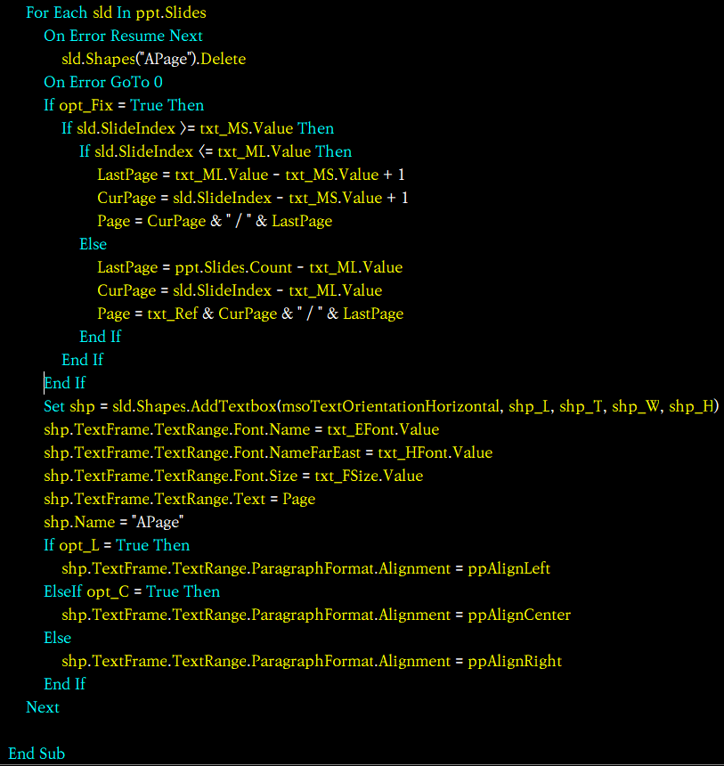
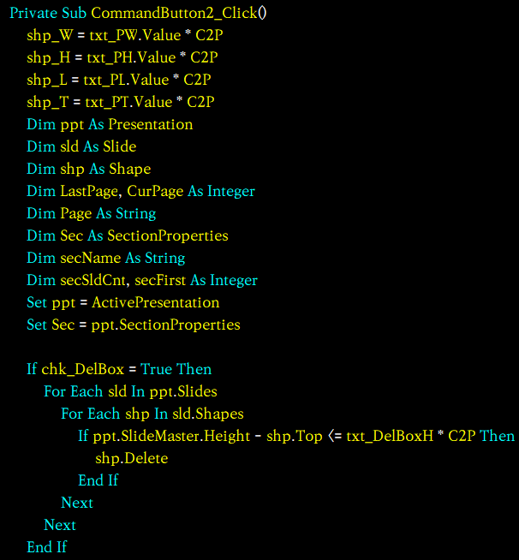
페이지 번호 매기기
13.
PPT 자동
페이지 번호 매기기
완성된 코드는 아래와 같다.

Slide 13

PPT 자동 페이지 번호 매기기
3 구역별 페이지 번호 매기기

Slide 14
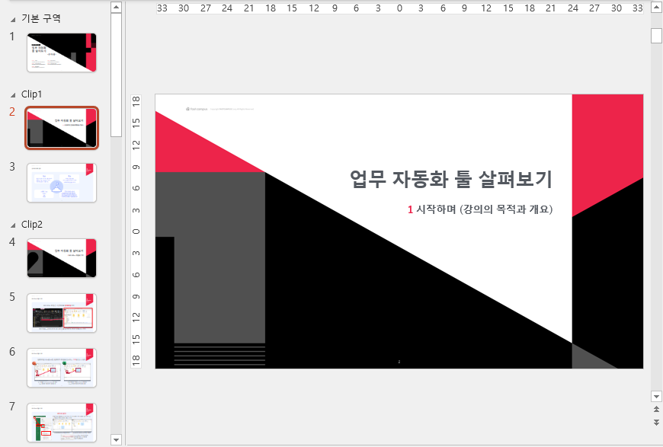
작업 생각해 보기
13.
PPT 자동
페이지 번호 매기기
PPT 자료를 만들다 보면, 구역을 나눠서 작업할 때가 있다
그리고, 각 구역마다 페이지 번호를 별도로 매겨야 할 때가 있다
경우에 따라서는 구역이 시작할 때 마다 제목 페이지가 있어서 첫 페이지는 제외하고 페이지 번호를 매겨야 할 때가 있다
이와 같은 케이스에 대응 가능한 매크로를 추가해 보자

Slide 15
페이지 번호 매기기
13.
PPT 자동
페이지 번호 매기기
구역 식별에 대한 코딩을 추가한다
현재 슬라이드가 첫번째 구역일 때
현재 페이지 : 현재 슬라이드 – 시작 페이지 +1
메인 전체 페이지 : 현재구역 페이지수 – 시작 페이지 +1
현재 슬라이드가 첫번째 구역이 아닐 때
현재 페이지 : 현재 슬라이드 – 현재구역 첫번째 페이지 +1
보조 전체 페이지 : 현재구역 페이지수
현재 슬라이드가 첫번째 구역이 아니면서 제목 페이지가 있을 때
현재 페이지 : 현재 슬라이드 – 현재구역 첫번째 페이지
보조 전체 페이지 : 현재구역 페이지수 - 1
더블클릭!

Slide 16
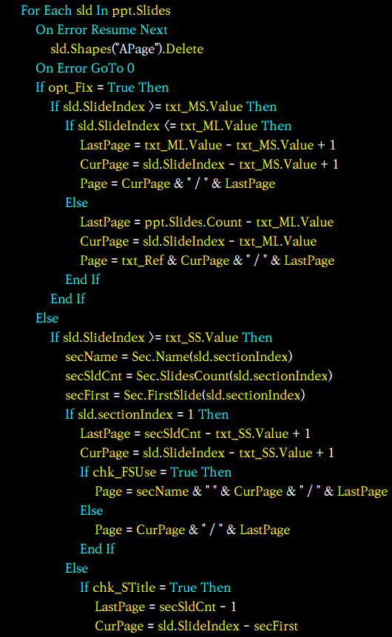
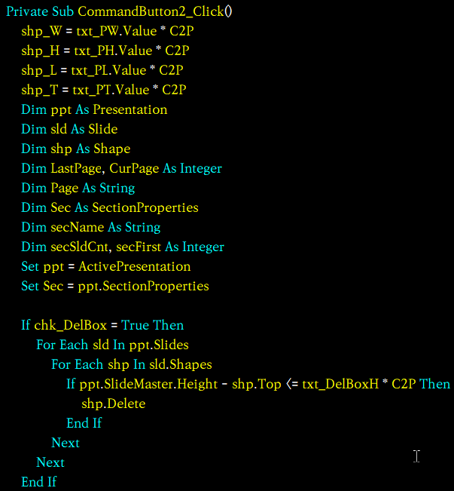
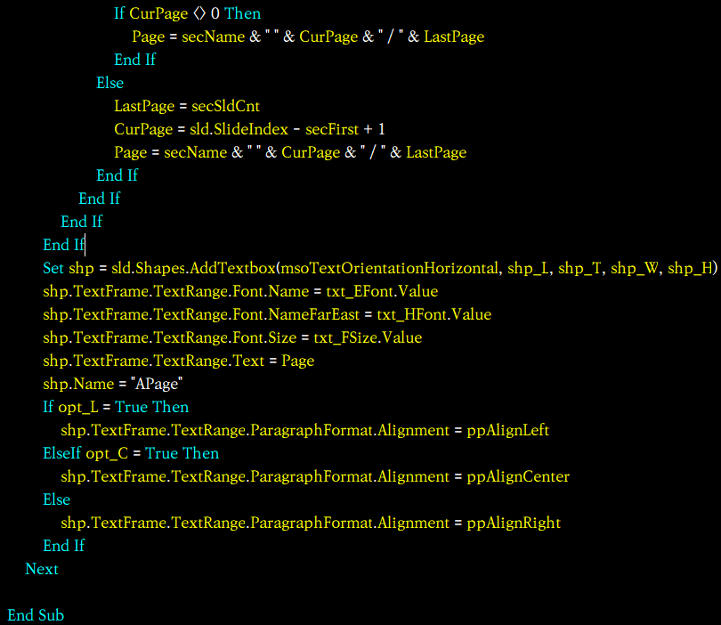
페이지 번호 매기기
13.
PPT 자동
페이지 번호 매기기
완성된 코드는 아래와 같다.

